Slide 1
Разработка информационно-справочной системы "Административные правонарушения" для Администрации Октябрьского района г. Гродно
Автор: Иванчик Виталий

Slide 2

Работа в Администрации Октябрьского района г. Гродно
Могу с уверенностью сказать, что полученный опыт на практике в этом месте должным образом повлиял на меня и мои умения. Это было познавательно и увлекательно.

Slide 3
Задачи, выполняемые на практике
В Администрации Октябрьского района работы хватало с лихвой. Основными моими задачами были: добавление отчетов об административных правонарушениях, оформление повесток на комиссию для правонарушителей, участие в этих комиссиях как наблюдатель.

Slide 4
Проект
С выбором темы проекта мне помогла Елена Владимировна, так как с фантазией и креативностью у меня все печально. Тема проекта: Разработка информационно-справочной системы "Административные правонарушения" для Администрации Октябрьского района г. Гродно. Я посчитал эту тему интересной и сразу за нее взялся.

Slide 5
Основная цель
Реализовывать свой проект я решил в виде базы данных. СУБД – Microsoft Access 2010.
Основной задачей, которую я для себя поставил при выполнении этого проекта – это сделать максимально простой и понятный продукт, с котором сможет разобраться даже дилетант в сфере компьютерных технологий.

Slide 6
Состав базы данных
Готовая база данных состоит из 9 Таблиц (Главной считается таблица Данные), 2 Запросов, 3 Форм (включая основную кнопочную) и 2 Отчетов. Для реализации переходов между вкладками с помощью основной кнопочной формы были задействованы макросы. Их вышло всего 11.

Slide 7
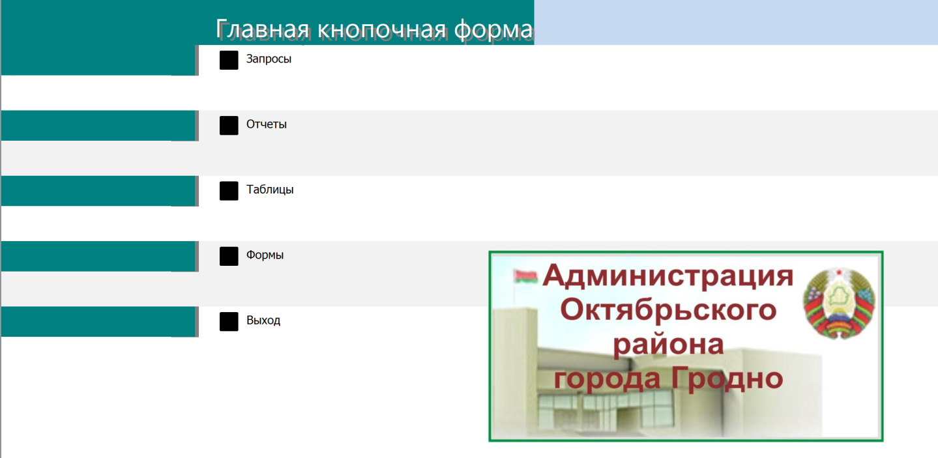
Внешний вид
Главная кнопочная форма состоит из 5 кнопок: Запросы, Отчеты, Таблицы, Формы и Выход.

Slide 8
Функционал кнопок
При нажатии кнопки “Запросы” мы переходим на форму Запросов, откуда мы можем взаимодействовать с уже имеющимися запросами.
При нажатии кнопки “Отчеты” мы переходим на форму Отчетов, откуда мы можем взаимодействовать с уже имеющимися отчетами.
При нажатии кнопки “Таблицы” мы переходим на форму Таблицы, откуда мы можем взаимодействовать с уже имеющимися таблицами.
При нажатии кнопки “Формы” мы переходим на вкладку Формы, откуда мы можем взаимодействовать с уже имеющимися формами.
Кнопка “Выход” выполняет самую простую функцию – выход из базы данных.

Slide 9
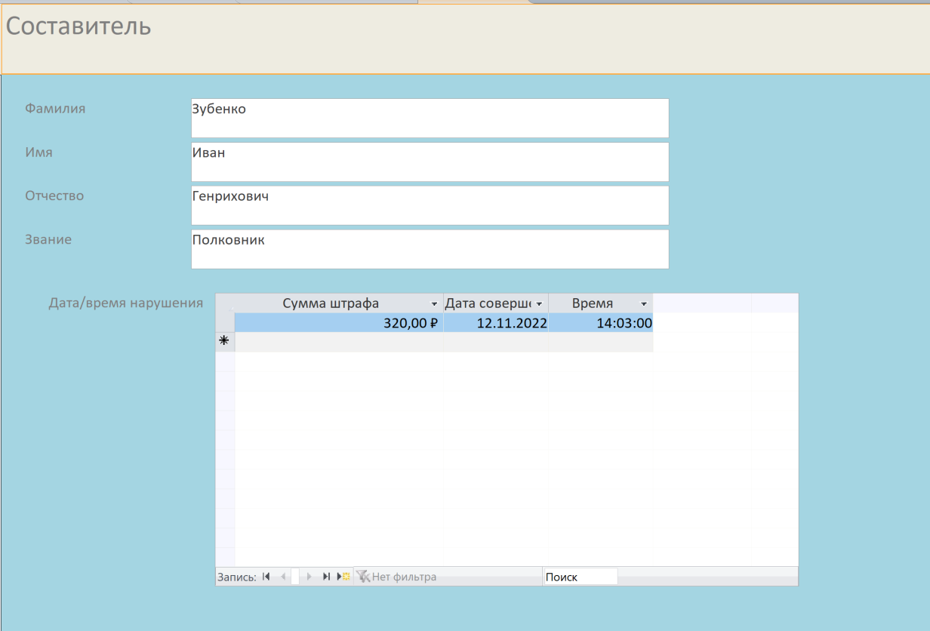
Функционал Форм
На формах мы можем перемещаться между формами и взаимодействовать с их данными.

Slide 10
Заключение
Подводя итоги хочу сказать, что во время практики я получил незабываемые ощущения и очень рад полученному опыту. Спасибо за предоставленную возможность проявить себя <3

